Slide 1

موطننا السماوي
الدرس 7 ليوم 14 فبراير 2026

Slide 2
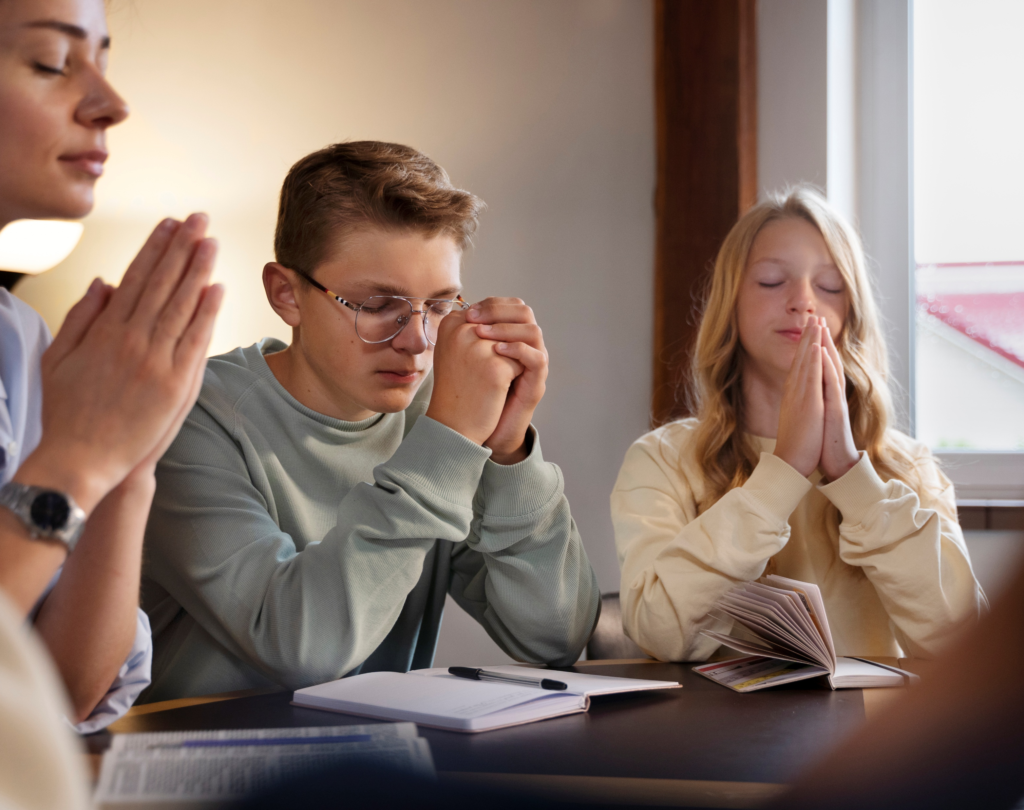
“لا تهتَمّوا بشَيءٍ، بل في كُلِّ شَيءٍ بالصَّلاةِ والدُّعاءِ مع الشُّكرِ، لتُعلَمْ طِلباتُكُمْ لَدَى اللهِ. ”
فيلبي 6:4

Slide 3


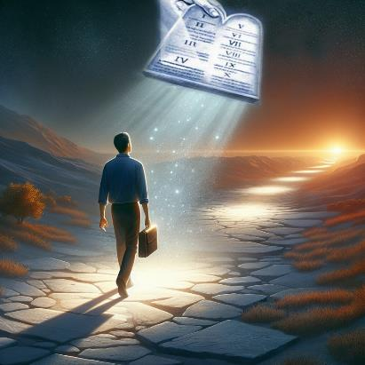


خلال رسائله، يوضح بولس أننا لسنا مواطنين في هذا العالم. بقبول يسوع كمخلص لنا، نولد من جديد. مع هذا الميلاد الجديد، نصبح مواطنين في السماء.
مع أنّنا نحترم قوانين ومعايير هذا العالم ونخضع لها، فإنّ أسلوب حياتنا في الواقع أوسع بكثير، وذو مستوى أخلاقي أسمى بكثير..
موطننا السماوي
  قلد المؤمنين (فيلبي 3 :17-19)
  الجنسية الكاملة (فيلبي3 :20-21)
حتى نصل إلى هناك
  الانسجام والفرح (فيلبي 4 :1-6)
  الأفكار النقية (فيلبي 4 :7-9)
  الرضا (فيلبي 4:10-13، 19)

Slide 4

موطننا السماوي

Slide 5
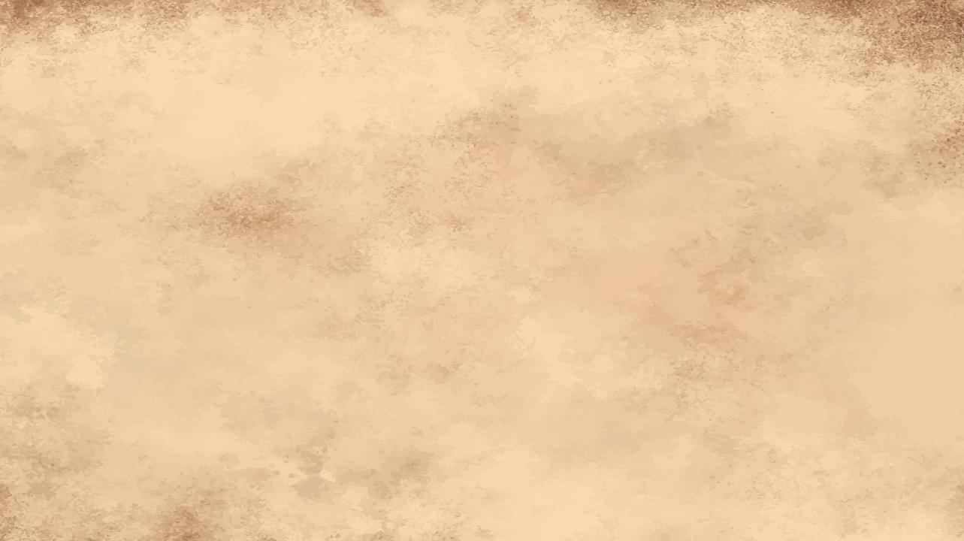

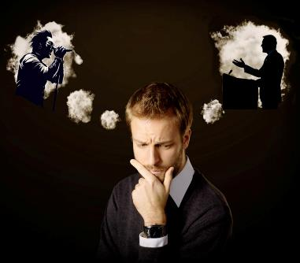
قلد المؤمنين
“كونوا مُتَمَثِّلينَ بي مَعًا أيُّها الإخوَةُ، ولاحِظوا الّذينَ يَسيرونَ هكذا كما نَحنُ عِندَكُمْ قُدوَةٌ.” (فيلبي 17:3)
كلنا لدينا أشخاص شكلوا حياتنا أو أفكارنا بطريقة أو بأخرى. ربما فنان، أو رياضي، أو موسيقي، أو مغني. ربما قسيس، أو واعظ، أو أخا أو أختا مخلصا.
هل ساعدنا هؤلاء الأشخاص "القدوة" على النمو كأفراد، أو قادونا إلى طرق لم يكن يجب أن نجربها أبدا؟
يدعونا بولس إلى تقليد من ترفع أمثلتهم منا وتشجعنا على أن نكون أفضل (فيلبي 17:3). ويحذرنا أيضا من أنه حتى بين المؤمنين، هناك أشخاص لا يستحقون التقليد (فيلبي 19/17:3).
ما الذي يصنع الفرق؟ بعضهم يفكر فقط في الأشياء الأرضية، بينما يفكر آخرون في يسوع. القدوات الجيدة هي، بدورها، مقلدون للمسيح (1 كورنثوس 11:1).

Slide 6

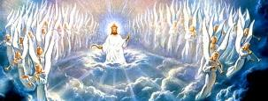


الجنسية الكاملة
“فإنَّ سيرَتَنا نَحنُ هي في السماواتِ، الّتي مِنها أيضًا نَنتَظِرُ مُخَلِّصًا هو الرَّبُّ يَسوعُ المَسيحُ.” (فيلبي 3:20)
جسدنا سيكون روحيا، خالدا، ولا يفسد
(1 كورنثوس 42:15-44، 50-54)
سنمجد
(كولوسي 4:3؛
فيلبي 21:3)
سيكون لدينا جسد مادي، وسترى أعيننا الله. (أيوب 27,25:19)
لنكن صريحين. نحن المسيحيون لدينا مشكلة: الجنسية المزدوجة. نحن مواطنون في هذا العالم ومواطنون من السماء. وهذا يخلق صراعات خطيرة بالنسبة لنا (رومية 23,22:7).
متى سنحقق المواطنة الكاملة؟ متى سنتوقف عن كوننا مواطنين في هذا العالم الخاطئ؟ عند المجيء الثاني
(فيليبي 20:3).
عندما نُقام من الموت (أو نتحوّل)، ولا يعود للموت سلطان علينا، ماذا سيحدث؟

Slide 7

حتى نصل إلى هناك

Slide 8



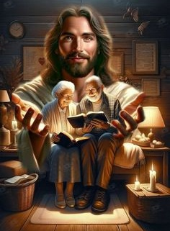
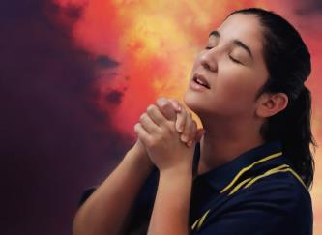
الانسجام والفرح
“اِفرَحوا في الرَّبِّ كُلَّ حينٍ، وأقولُ أيضًا: افرَحوا!” (فيلبي 4:4)
في ختام رسالته، يمزج بول التحيات الشخصية مع نصائح عملية. يطلب من سيزيغوس [الرفيق الوفي] وكليمنت مساعدة يوديا وسينتيكي على العيش في وئام. وعن جميعهم، زملاء بولس في العمل، يقول: "أسماؤهم في سفر الحياة" (فيلبي 3,2:4).
قد تحيرنا النصائح التالية: "ابرح دائما [...] لا تقلق بشأن أي شيء" (فيلبي 4:4، 6). كيف يمكن أن يكون هذا ممكنا في عالم مليء بالمشاكل والأمراض؟
وهذا ممكن لأن فرحنا "في الرب" (فيلبي 4:4أ). نلقي مخاوفنا عليه، واثقين أنه يستطيع تحملها نيابة عنا
(متى 34,31:6؛ 1 بطرس 7:5).
وكيف نلقي قلقنا على يسوع؟ من خلال الصلاة
(فيليبي 6:4).

Slide 9




أفكار نقية
“أخيرًا أيُّها الإخوَةُ، كُلُّ ما هو حَقٌّ، كُلُّ ما هو جَليلٌ، كُلُّ ما هو عادِلٌ، كُلُّ ما هو طاهِرٌ، كُلُّ ما هو مُسِرٌّ، كُلُّ ما صيتُهُ حَسَنٌ، إنْ كانتْ فضيلَةٌ وإنْ كانَ مَدحٌ، ففي هذِهِ افتَكِروا.” (فيلبي 8:4)
فيما هو صحيح
بصراحة
عادل بما فيه الكفاية
في أنقى صوره
باللطف
في ما هو ذو سمعة طيبة
نتيجة إلقاء قلقنا على يسوع والفرح هي السلام (فيليب 7:4). سلام لا يمكن للعالم أن يعطيه أو يسحبه (يوحنا 27:14؛ 33:16).
هذا السلام، حسب بولس، سيكون حماية—حراسة—لمشاعرنا وأفكارنا (فيلبي 7:4ب). لكي يكون هذا الحرس فعالا، ما هي الأمور التي يجب أن نفكر فيها (فيلبي 8:4)؟
باختصار: "إذا كان هناك شيء ممتاز أو جدير بالثناء—فكر في مثل هذه الأمور.“
(فيليب 8:4ب).

Slide 10






الرضا
“فيَملأُ إلهي كُلَّ احتياجِكُمْ بحَسَبِ غِناهُ في المَجدِ في المَسيحِ يَسوعَ” (فيليب 19:4
مثل أغور، نثق أن الله لن يمنحنا أكثر ولا أقل مما هو مفيد لنا (أم9,8:30 ).
نحن سعداء؛ لا شيء يزعجنا؛ لدينا السلام؛ أفكارنا نقية. لدينا حياة مثالية ومرضية...
أم هل نفعل ذلك؟
عندما نعيش بهذه الثقة، نكون متأكدين من أن "أستطيع أن أفعل كل هذا من خلال من يمنحني القوة" (فيلبي 13:4).
قد نحقق الازدهار؛ قد تكون لدينا احتياجات أو مشاكل. إذا كنا، مثل بولس، واثقين تماما أن الله يوجه حياتنا، سنظل واثقين به مهما كانت وضعنا
(فيلبي12,11:4 ، 19).

Slide 11

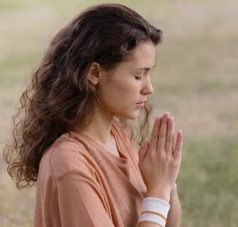
الرضا
فيَملأُ إلهي كُلَّ احتياجِكُمْ بحَسَبِ غِناهُ في المَجدِ في المَسيحِ يَسوعَ” فيليب 19:4
ماذا يحدث عندما لا نملك ما نعتقد أننا بحاجة إليه؟
دعونا نطلب الرب ذلك، وإذا كان وفقا لمشيئته، فسيمنحنا إياه (يعقوب 2:4ب؛ 1 يوحنا 15,14:5).
لا نعرف دائما ما إذا كان ما نطلبه وفقا لإرادته، لكن هناك طلبات معينة نحن متأكدون أنها دائما وفقا لإرادته:
الخلاص لشخص عزيز أو صديق (1 تيموثوس4,3:2)
الشجاعة لمشاركة إيماننا (رؤيا 17:22)
المغفرة عندما نعترف ونترك الخطأ (1 يوحنا 9:1)
القوة لطاعة وصايا الله (عبرانيين، 21,20:13)
المحبة لأولئك الذين يكرهوننا ويسيئون معاملتهم (متى 44:5)
الحكمة للمواقف الصعبة (يعقوب 5:1)
فهم الحقيقة في كلمة الله (يوحنا 32:8)

Slide 12

“ينبغي أن نعيش من أجل العالم الآتي. فما أبأس أن يحيا الإنسان حياة عشوائية بلا هدف ولا غاية. إننا نحتاج إلى مقصد في الحياة — أن نعيش لأجل هدف. ليُعنّا الله جميعًا لنكون مضحّين بأنفسنا، أقلّ اهتمامًا بذواتنا، وأكثر نسيانًا للذات والمصلحة الأنانية؛ وأن نصنع الخير، لا من أجل الكرامة التي نرجو أن ننالها هنا، بل لأن هذا هو هدف حياتنا، وهو ما يحقق الغاية من وجودنا.”
EGW (Our High Calling, August 24 )

